Slide 1
公共选择理论

Slide 2
公共选择理论是运用现代经济学的分析方法和基本逻辑来认识、解释非市场决策或集体决策过程和政府行为特征，把经济决策理论结合进对政治决策的解释中的一种理论。它产生于20世纪60年代初期，J.M.布坎南是其创始人之一，1986年获“诺贝尔经济学奖”。
公共选择区别于分散的个人选择，其理论的出现是对以新古典经济学为基本框架的经济理论的一个重要补充与发展。公共选择之所以必然存在，从根本上说是由于存在经济活动外部性及作为其中一个特殊方面的公共品问题存在。

Slide 3
经济人及对公共选择的影响
1·交易经济学、交易政治与政治中的经济人，经济学家根据交易范例来观察政治和政治过程。
2·集体行为是由个人决策者参与的集体决策产生的，集体行为可以被理解为是一种复杂交易，集体行为或选择可以纳入经济学的范围。
3·个人决策与集体决策：作为私人自主的作出选择；作为集体代表的个人替集体作出选择；作为集体成员的个人参与集体投票
3·政府官员的收益可分两类，一是由职位本身得到的收益，一是由受贿等方式得到的收益。

Slide 4
将科学发现与政治活动相比，政治过程更像普通交易过程的利益评价和市场。政治活动的参与人的位置更接近一个交易人的角色，他通过可以利用的手段来表示自己的偏好，追求自己的利益，并接受这个过程产生的结果。
对于政治活动的参与者，包括投票人，政治家和官僚，其行为与经济学家研究的其他人没有什么不同，他们有各自的私利，有理由被设想为追求私利最大化的人。

Slide 5
寻租的概念
寻租理论的提出使经济学研究的眼界从资源在生产领域的配置扩展到资源在生产和非生产领域之间的配置，大为增强了经济学理论对现实经济生活的阐释能力和对政策制定的指导作用。
寻利与寻租：寻利活动指当一个企业家成功地开发了一项新技术或新产品企业就能享受高于其他企业的超额收入；寻租活动指那种维护既得经济利益或是对既得利益进行再分配的非生产性活动经济租：指一种生产要素的所有者获得的收入中，超过这种要素的机会成本的剩余。

Slide 6
寻租的定义
寻租活动常见的是那种涉及钱与权交易的活动，即个人利益或利益集团为了牟取自身经济利益而对政府决策或政府官员施展影响的活动。
广义而言，寻租活动是指人类社会中非生产性的追求经济利益活动，或者说是指那种维护既得的经济利益或是对既得利益进行再分配的非生产性活动；
狭义的寻租活动，是现代社会中最多见的非生产性追求利益行为，是利用行政法律手段来阻碍生产要素在不同产业之间自由流动、自由竞争的办法来维护或攫取既得利益

Slide 7
寻租活动的特点
造成了经济资源配置的扭曲，阻止了更有效的生产方式的实施：本身白白耗费了社会的经济资源，使本来可以用于生产性活动的资源浪费在这些于社会无益的活动上；这些活动本身还会导致其它层次的寻租活动或避租活动：如果政府官员在这些活动中享受了特殊利益，政府官员的行为会受到扭曲，因为这些特殊利益的存在会引发一轮追求行政权力的浪费性寻租竞争；利益受到威胁的企业也会采取行动“避租”与之抗衡，从而耗费更多的社会经济资源。

Slide 8
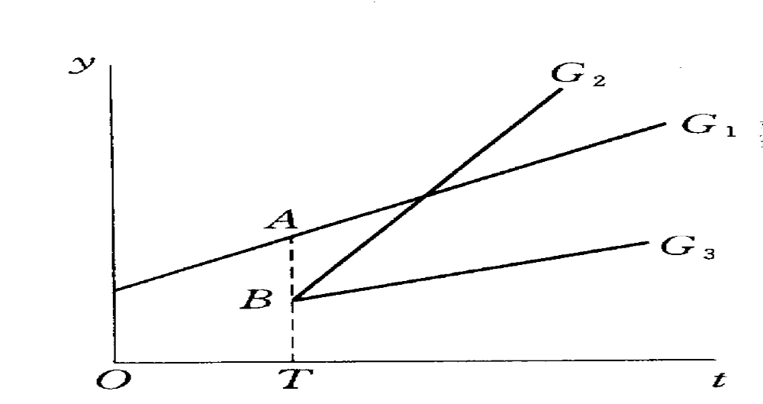
寻租、科技活动与经济发展

Slide 9
寻租的分类
寻租活动可以采取合法的形式，也可以采取非法的形式。合法活动如企业向政府争取优惠待遇，利用特殊政策维护本身的独家垄断地位；非法行为如行贿受贿，走私贩毒。布坎南曾举例说明寻租的三个层次：一个城市的政府用发放有限数量的经营执照的办法人为地限制出租车的数量，寻求执照的人们就会争相贿赂主管官员，产生第一层次寻租活动；吸引为争夺主管官员的肥缺而发生第二层次寻租竞争；出租车超额收入以执照费的形式转换为政府财政收入，各社会利益团体又可能为了这笔财政收入的分配展开第三层次的寻租活动。

Slide 10
公共管理
政治创租与抽租：前者指政府官员利用行政干预的办法来增进私人企业的利润，人为创造租，诱使私人企业向他们进贡作为得到这种租的条件；后者指政府官员故意提出某些会使私人企业利益受损的政策作为威胁，迫使私人企业割舍一部分既得利益与政府官员分享。二者的存在，更增添了寻租活动的普遍性和经常性。

Slide 11
寻租也可以看作是个人或团体对既有产权的一种重新分配方式。因此政府在处理产权时应采取慎重的态度。因为用行政手段改变产权，会诱使有关的个人和利益团体争相影响政府决策，从而造成社会资源的浪费。某个利益团体追求一种产权的改变，会引发其他团体的形成和抗衡。只有当产权的改变仅仅涉及产权当事人的时候，产权的界定才是较有效率的，政府作为第三者的介入往往会耗费不必要的资源。

Slide 12
政府干预经济政策的规律
一项政府政策造成的市场扭曲越严重，有关人员和利益团体享有的租就越多，这项政策就越难以得到矫正，因为任何矫正扭曲的努力都会遇到来自既得利益维护者的强有力抵抗。如果由于其他寻租者的竞争活动，租渐渐地从原先的享受者手中消散了，那么矫正扭曲政策的阻力会小得多。因此一项扭曲市场的政策要延续下去需要符合两个条件：一是该政策造成的扭曲要相当严重，从而形成一个积极维护这项政策的利益集团；二是该政策造成的租应当集中在少数寻租者手中而不会轻易消散。

Slide 13
政府失效与国家理性的重建
政治人并不比普通人具有更多的利他意识，他们的行为目标总是在制度规则下寻求自身利益的实现；国家干预也会带来和市场失效一样的不利后果，甚至超过前者；为了限制政治家对权力的滥用，制定法律规则的立宪限制来约束政治人的利己行为，使之限于合理范围而不至于与他人和社会的利益相冲突，则是十分必要的。在政治民主市场中，约束政治家的最终力量来自普通民众，如何保证信息充分、选民珍重自己的权力，是保证政治市场能象经济市场那样有效运行的关键所在。

